Slide 1




Valoriser et favoriser l'usage du numérique en productions végétales en Wallonie
OpEnAgro4.1 - 02/12/2021

Slide 2

Qui est WalDigiFarm ?
ASBL de 90 membres issus des secteurs agricole et numérique en Wallonie
Création fin 2019 dans le cadre du programme « Smart Farming » de Digital Wallonia
Une mission : valoriser et favoriser l'usage du numérique en grandes cultures en Wallonie
Quatre axes : fédérer, former, think tank, co-concevoir

Slide 3

Co-valorisation des données des fermes
Source : Arvalis Institut du Végétal

Slide 4
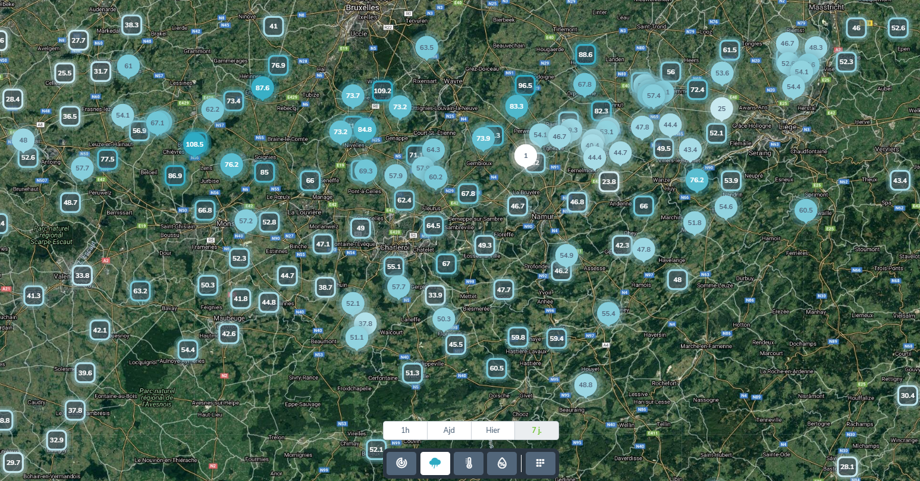
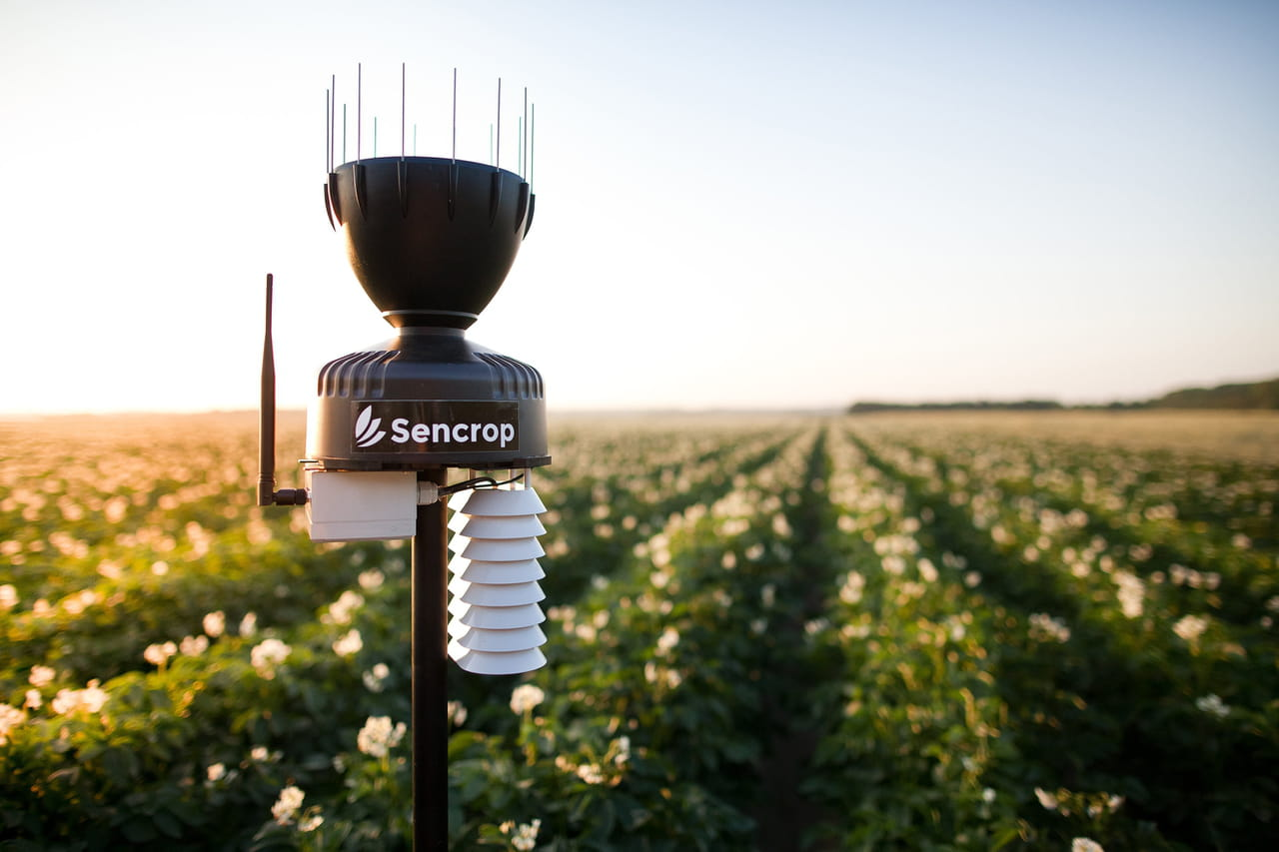
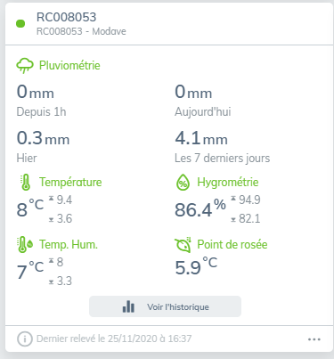
Co-valorisation des données des fermes
Source : Sencrop, 05/07/2021

Slide 5
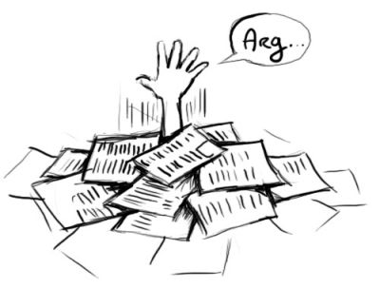
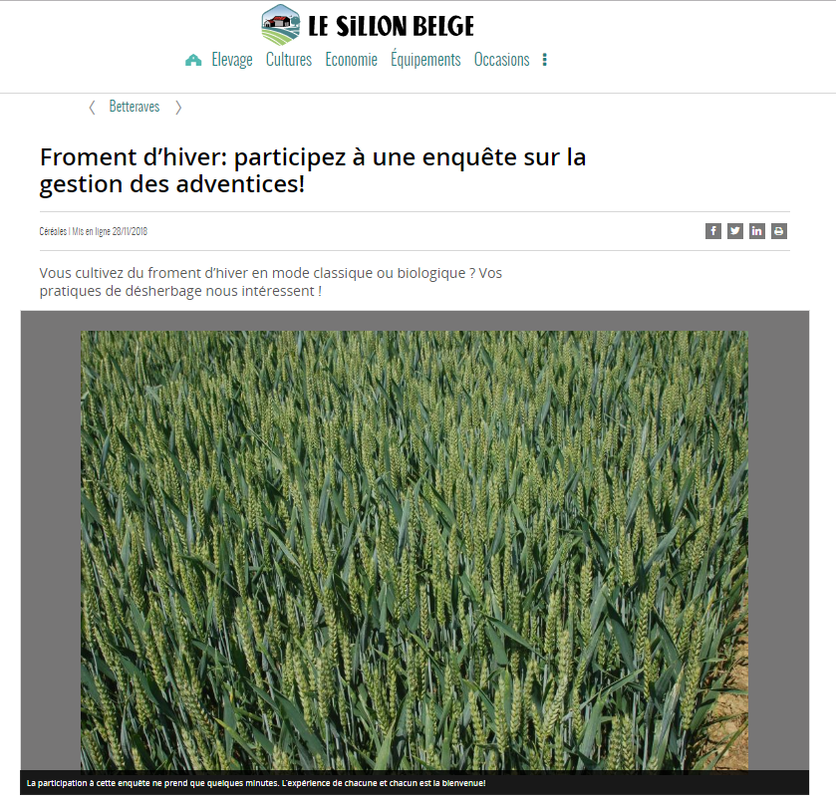
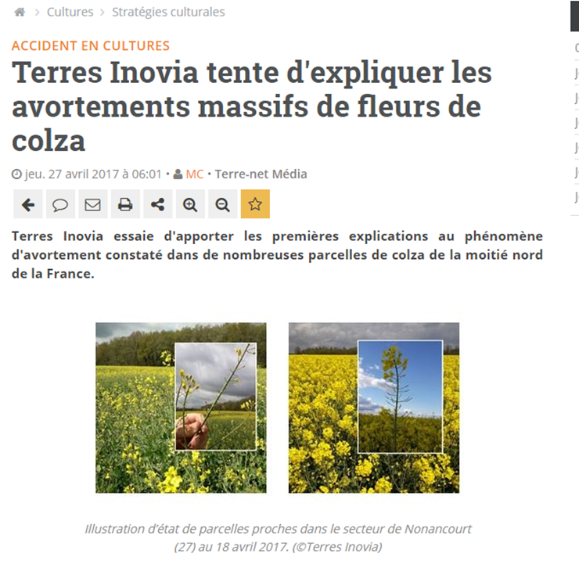
Des avantages certains…
Notes:
Conserver la propriété des data
Garder la maîtrise du contrôle des accès et de l’usage qui est fait des données

Slide 6
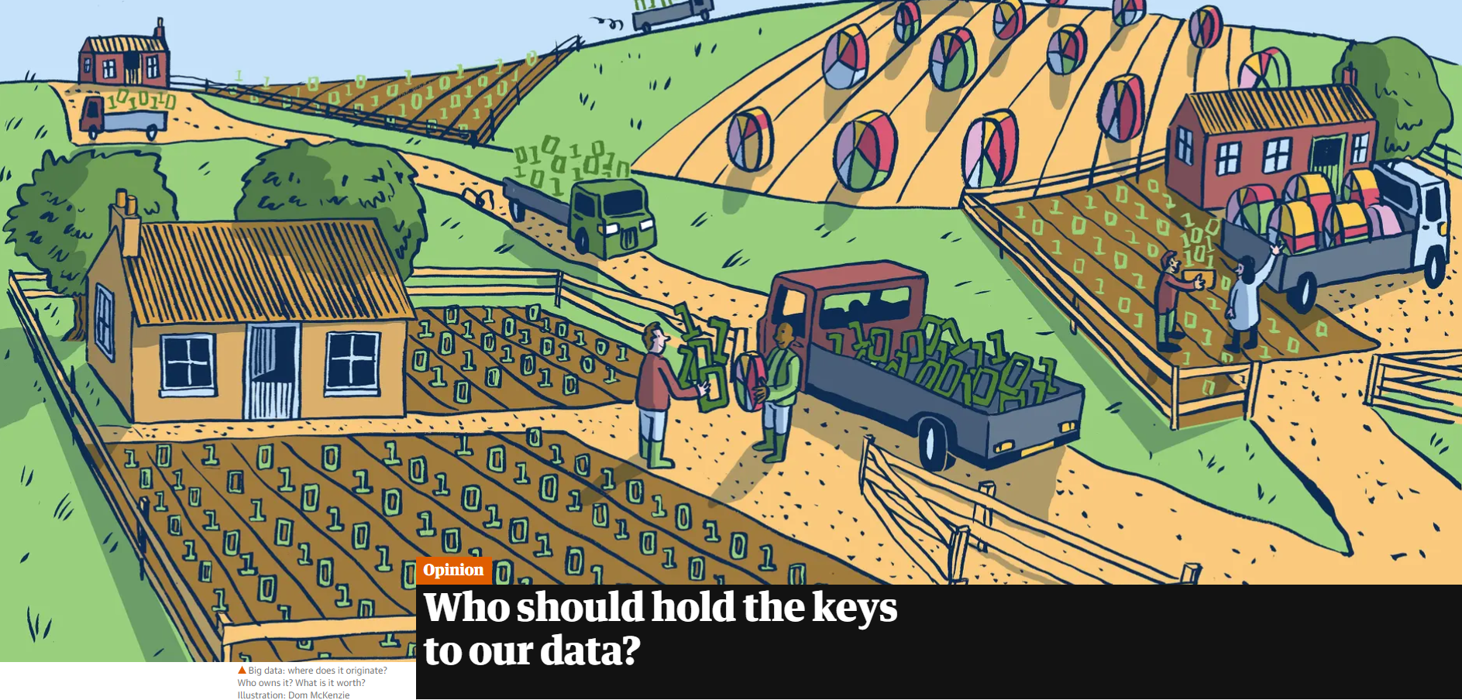
… de très nombreuses questions
« Coopérative » de données ?
Source : The Guardian

Slide 7
MERCI POUR VOTRE ATTENTION !
WalDigiFarm ASBL - WEYKMANS Sébastien
Rue des Tuiliers 4, B-4480 Hermalle-sous-Huy (Belgium)
sebastien.weykmans@waldigifarm.be
+32 478 22 27 56

